Slide 1
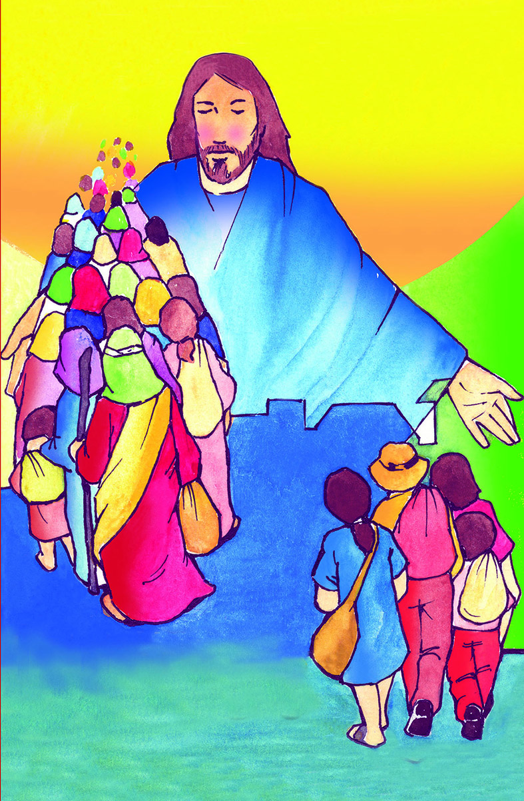
¡Bienvenidas y Bienvenidos!
Jesús
Su tierra, su vida y su proyecto
8

Slide 2
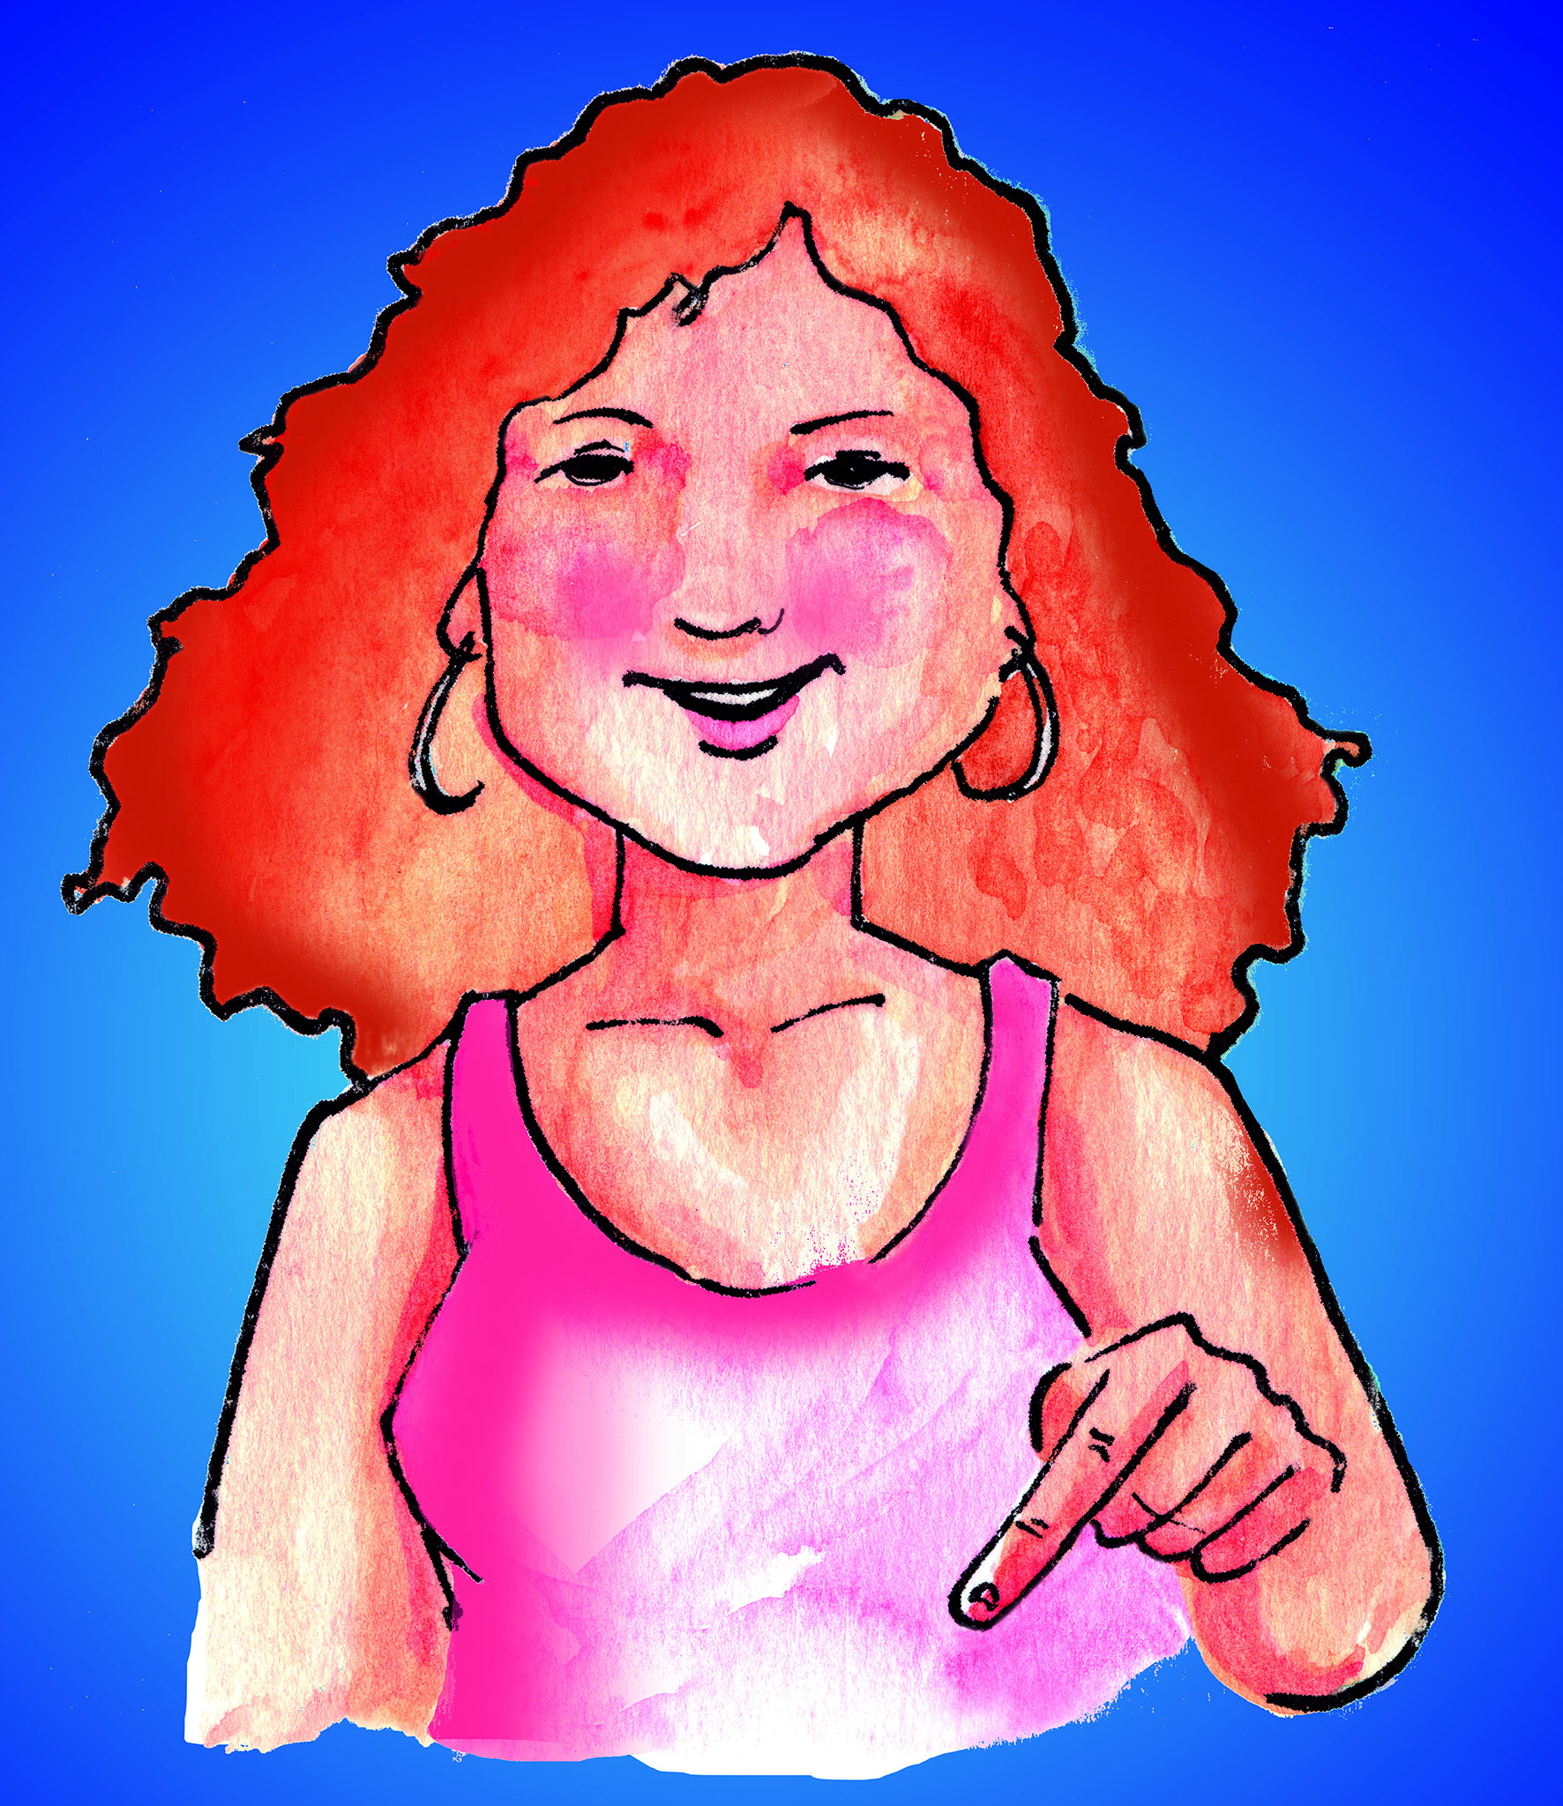
Presentación
En este taller trataremos los siguientes puntos:
1. La tierra de Jesús.
2. La gente del pueblo de Jesús.
3. El perfil humano de Jesús.
4. La vida de Jesús.
5. Jesús y el Reino de Dios.
6. El proyecto de Jesús.

Slide 3
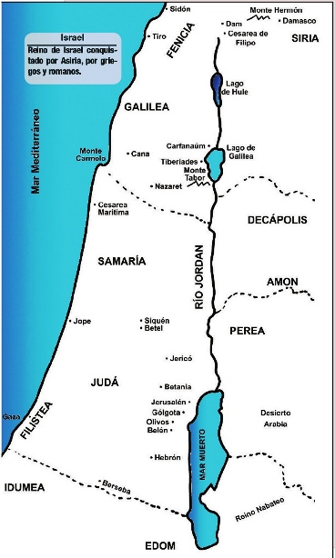
Tema 1
La tierra de Jesús
Somos hijos de la tierra que nos vio nacer.
Para conocer mejor a Jesús, veamos en qué tierra vivió, creció y desarrolló toda su actividad.
Ver dinámica en el folleto págs. 5 y 6

Slide 4
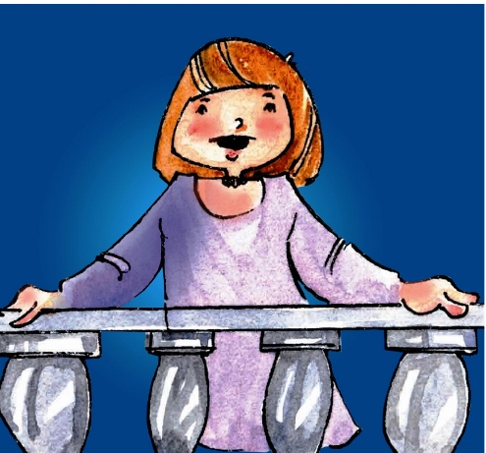
Tema 2
La Gente del pueblo
de Jesús
Los evangelios son el balcón que nos permite distinguir a la gente que vive en el pueblo de Jesús.

Slide 5
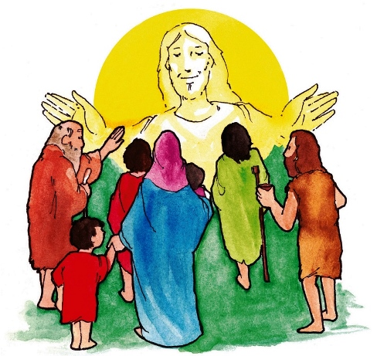
Grupos Sociales:
Saduceos.
Fariseos.
Sacerdotes.
Escribas.
Esenios.
Zelotes/celoso.
Publicanos.
Herodianos.
Pobres.
Excluidos.

Slide 6
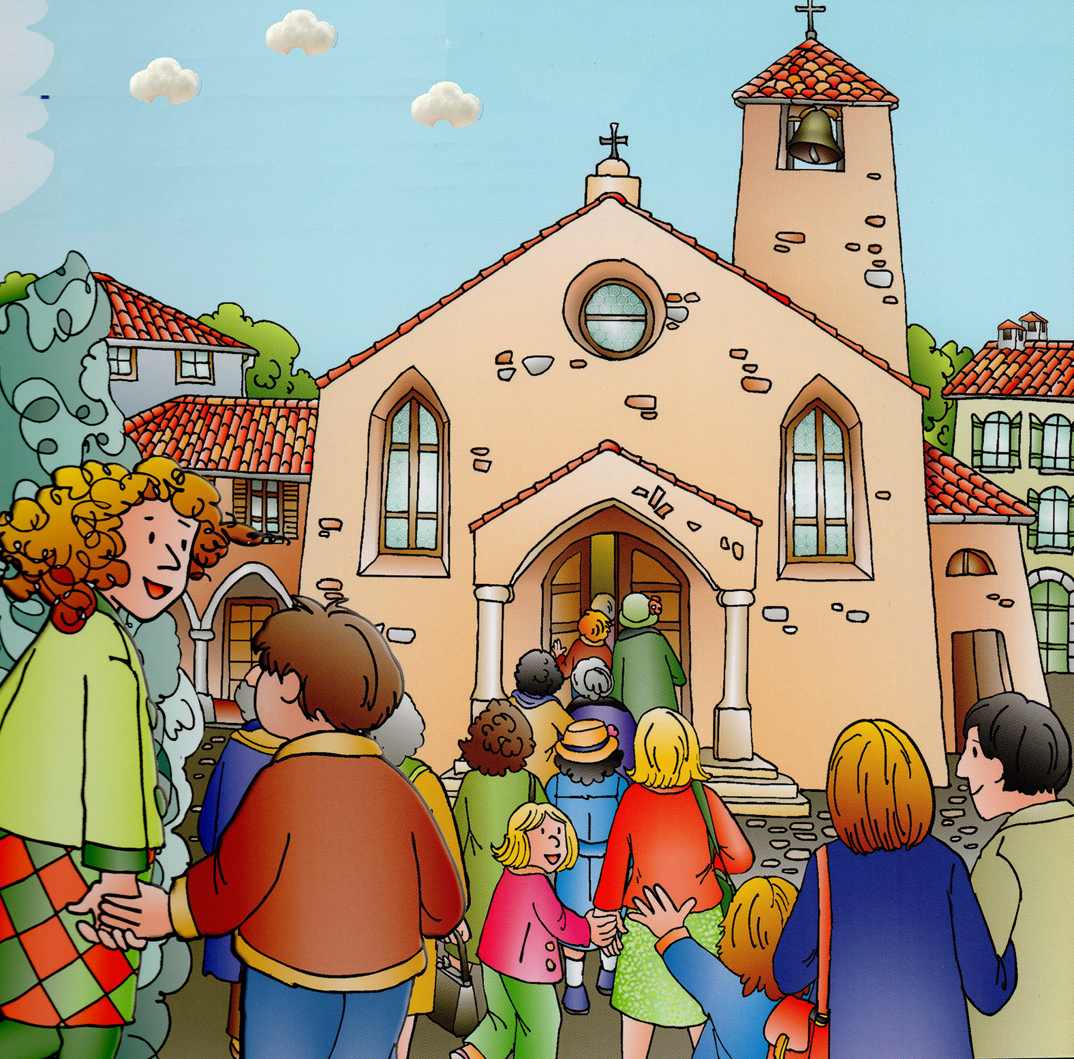
Instituciones judías:
El templo de Jerusalén.
La sinagoga.
El sanedrín.
Fiestas:
Sábado.
La Pascua.
Pentecostés judío.
Circuncisión.

Slide 7
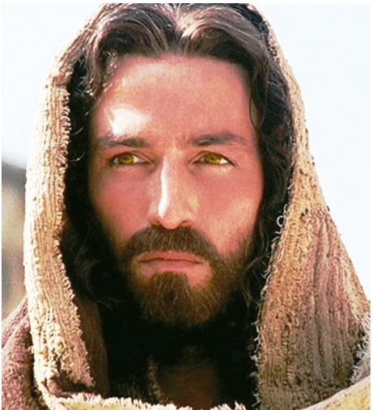
Tema 3
El perfil humano
de Jesús
¿Quién es Jesús de Nazaret para ti?

Slide 8
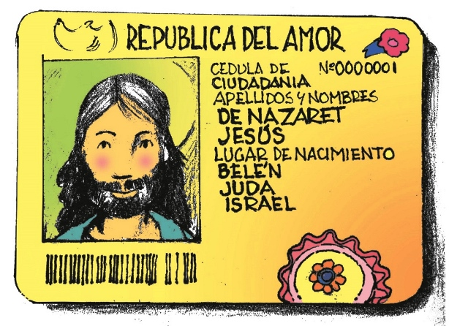
Datos personales
Nombre: Jesús.
Familia: José y María; Juan Bautista; Isabel……
Fecha de nacimiento: Año 747
Lugar de nacimiento: Belén
Sexo: masculino.
Nacionalidad: Judío – israelita.
Idioma: Arameo, hebreo.
Estudios: Sinagoga y en la escuela de la vida.
Domicilio: Nazaret, Cafarnaún y Jerusalén.
Oficio: carpintero y predicador.
Posición social: Pobre.
Religión: Judío.
Ubicación religiosa: Laico.

Slide 9
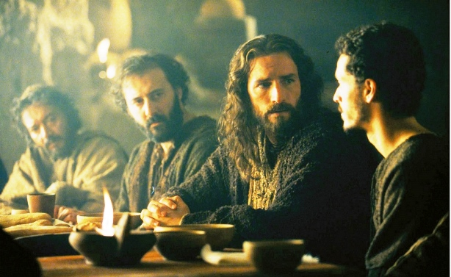
Personalidad de Jesús
Jesús, hombre libre:
Amigos.
Escribas.
Poder político.
Dirigentes religiosos.
Ritos, prescripciones, leyes litúrgicas.
Jesús, obediente al Padre:
Entrega absoluta.
Fe total en el Padre.
Anuncio de la Buena Noticia.
Jesús, hombre para servir:
Amor apasionado.
Desvivirse por los demás.
Preocupación por los más necesitados.

Slide 10
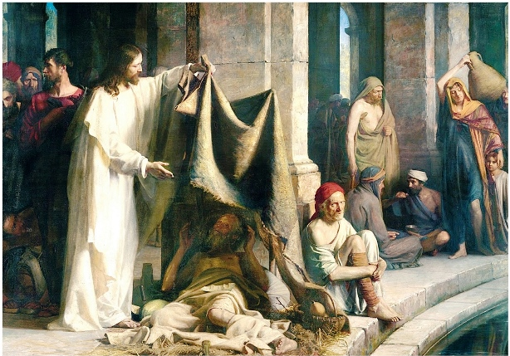
Personalidad de Jesús
Jesús, amigo de los pobres:
Círculos de mala fama.
Gente sospechosa.
Pequeños, incultos.
Personas despreciadas.
Personas que no conocen la Ley.
Jesús, Salvador de todos:
Trae salud y vida.
Garantiza el perdón.
Da esperanza y alegría.
Vive la justicia de Dios.
Jesús, fiel hasta la muerte:
Al Padre.
A sí mismo.
Misión.
Coherencia hasta el final por amor al Padre y a los pobres.

Slide 11
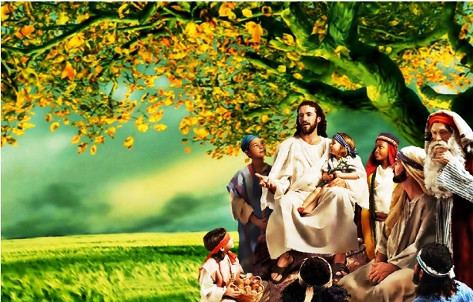
Sentimientos humanos
de Jesús
Amor.
Amistad.
Decepción.
Iras.
Admiración.
Felicidad.
Angustia.
Dolor.
Pasión.
Delicadeza.
Polémico.
Alegre.
Tristeza.
Limitaciones Humanas: Hambre, sed, cansancio, tentaciones.

Slide 12
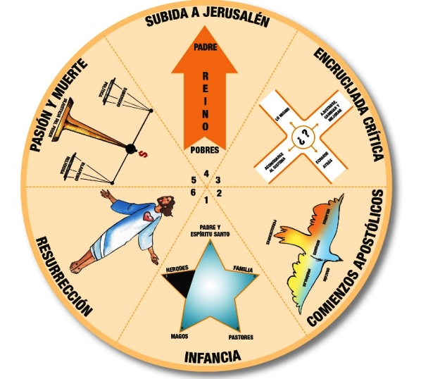
Tema 4
La vida de Jesús

Slide 13
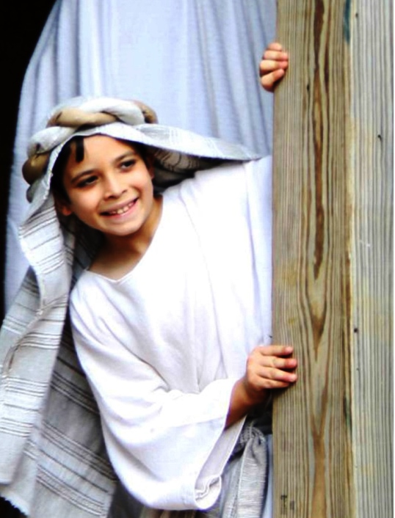
Infancia de Jesús
Su vida empieza con la Encarnación.
Nace en un pesebre en Belén.
Lo visitan: pastores y magos.
Circuncisión y presentación al Templo.
Herodes y las autoridad buscan eliminarlo.
José, María, Jesús huyen a Egipto.
Tiempo después viven en Nazaret.
Aprendió el oficio de su padre.
Sus padres le transmiten su experiencia de Dios y las tradiciones de su pueblo.
María, observaba y guardaba muchas cosas en su corazón.
Jesús fue un artesano y vivió con toda naturalidad su vida.

Slide 14
PADRE Y ESPÍRITU SANTO
1
HERODES
FAMILIA
5
2
JESÚS
MAGOS
4
3
PASTORES

Slide 15
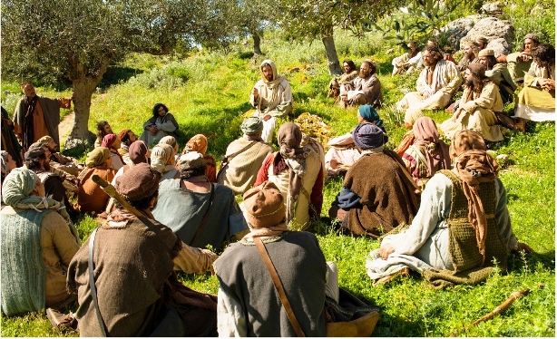
Comienzos Apostólicos
Jesús tenía unos 30 años.
Es bautizado en el Río Jordán.
Acepta la vocación de Mesías-Siervo.
Fue tentado por tres veces en el desierto.
Tentaciones
Pan.
Templo.
Significa
Económico.
Fama.
Poder.
Reino.
Respuesta
Compartir.
Concientizar.
Servicio.
Forma un grupo misionero.
Recorre pueblo, aldeas, ciudades.
Anuncia la Buena Nueva de Dios.
Empiezan las persecuciones.

Slide 16
Persecuciones
Milagros
Parábolas
Misiones
Oración

Slide 17
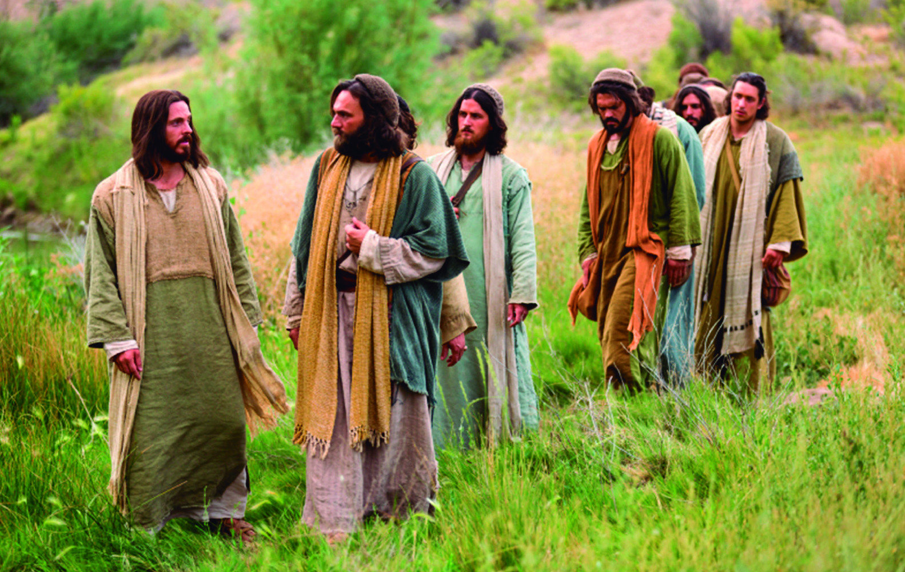
Encrucijada crítica
Jesús hace un alto en el camino para evaluar los resultados.
Mucha gente lo siguen por interés.
Sus discípulos creen en Él: Tú eres el Cristo, el Hijo de Dios.
Jesús prepara a sus discípulos, Pedro se escandaliza.
El Padre lo confirma en su misión (Transfiguración).
Jesús anuncia su pasión y muerte.
Muchos discípulos dejan de seguirlo.
Los doce se quedan con Él.

Slide 18
Lo mismo
Acomodarse
al sistema
¿?
Ajustarse, cambiar
y mejorar
Echarse atrás

Slide 19
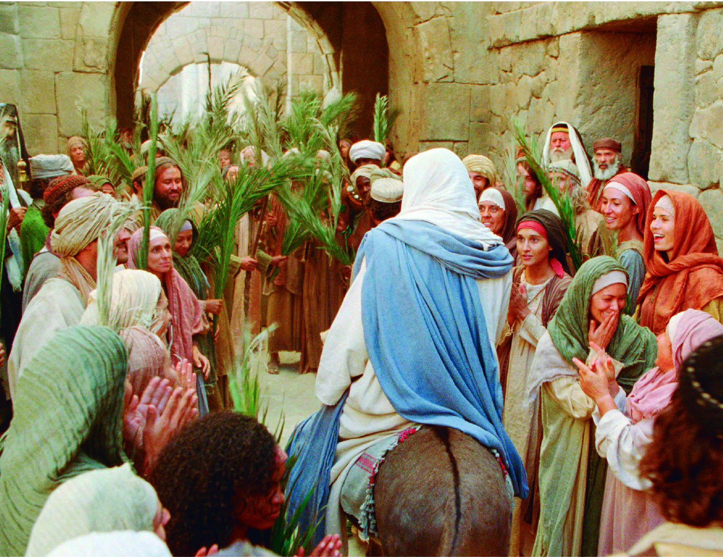
Subida a Jerusalén
Recorrido final de Jesús.
Los conflictos han aumentado y Jesús sabe que le quedan pocos días.
Jesús está decidido a ser fiel al Padre y su proyecto.
Exige a los que quieren seguirlo la misma decisión: cargar su cruz y entregarse hasta perder la vida.
Subir a Jerusalén es ir al Templo donde matan a los profetas.
Esta subida termina con la entrada humilde de Jesús Rey, en Jerusalén.

Slide 21
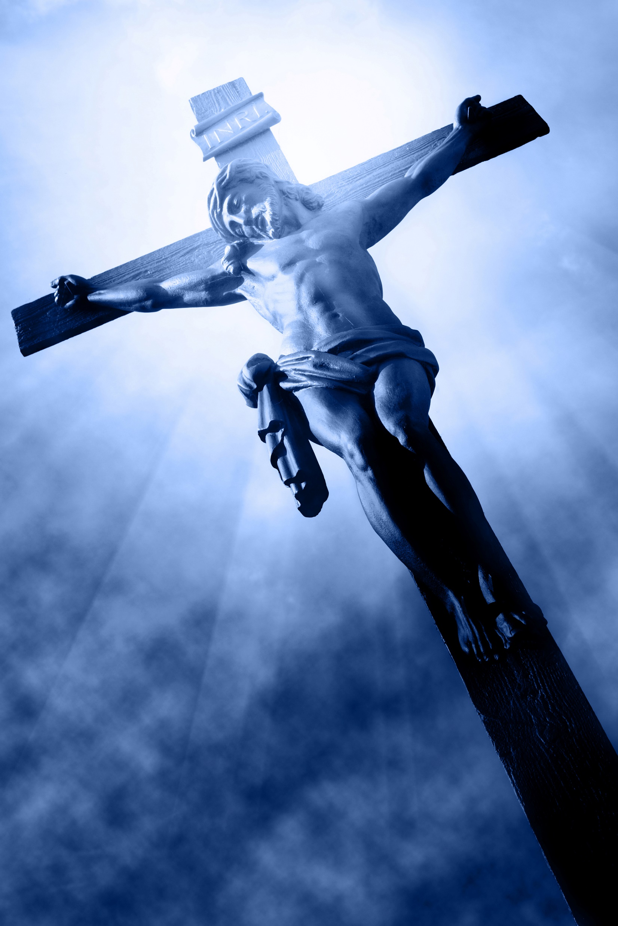
Pasión y Muerte
de Jesús
Jesús, pasa sus últimos días: enseñando al pueblo y discutiendo con algunos grupos de poder.
El Jueves celebra la Cena Pascual.
Jesús, va al Huerto de los Olivos a orar, es traicionado por Judas y lo hacen prisionero.
El Viernes lo interrogan, lo juzgan.
Pedro lo desconoce y niega.
Lo condenan a muerte por: blasfemo y subversivo.
Jesús, clavado en la cruz, dice sus siete últimas palabras y morirá.

Slide 22
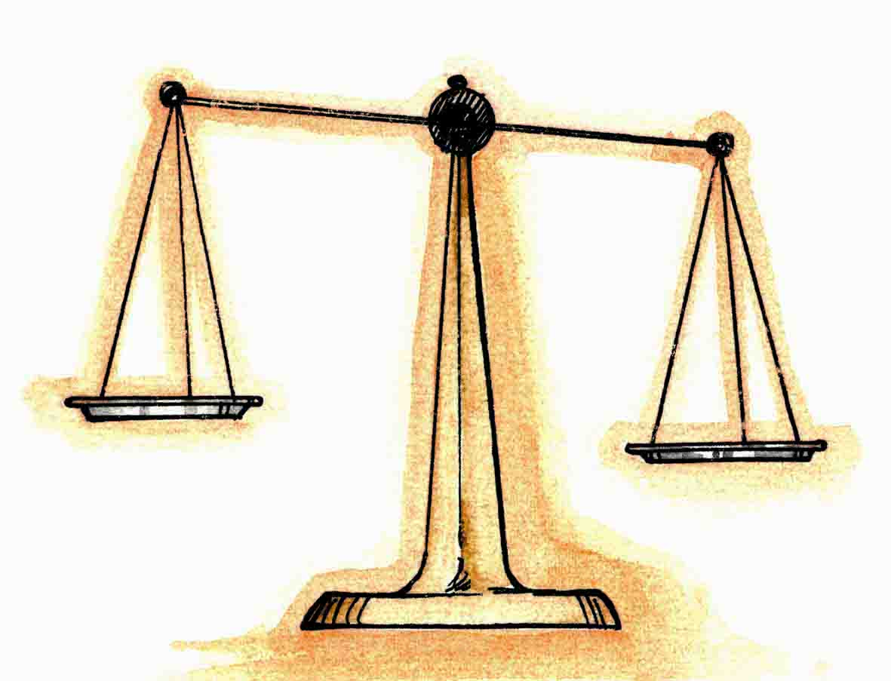
$
Subversivo
Blasfemo
Política
Religiosa
Injusticia del poder

Slide 23
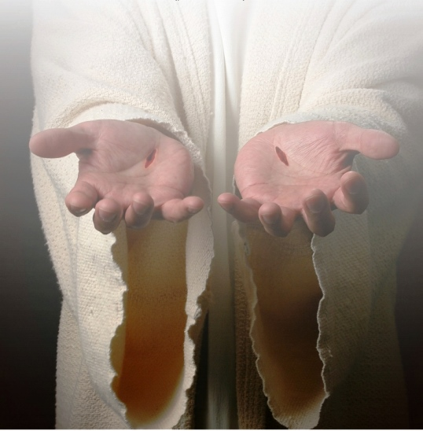
Resurrección de Jesucristo
Jesús resucitado se les aparece a:
María Magdalena
Pedro
Caminantes de Emaús
La comunidad reunida
Tomás
Los discípulos en el lago de Galilea
Los discípulos en la montaña
Jesús, instruye a sus discípulos 40 días y los prepara para la venida del Espíritu Santo.

Slide 24
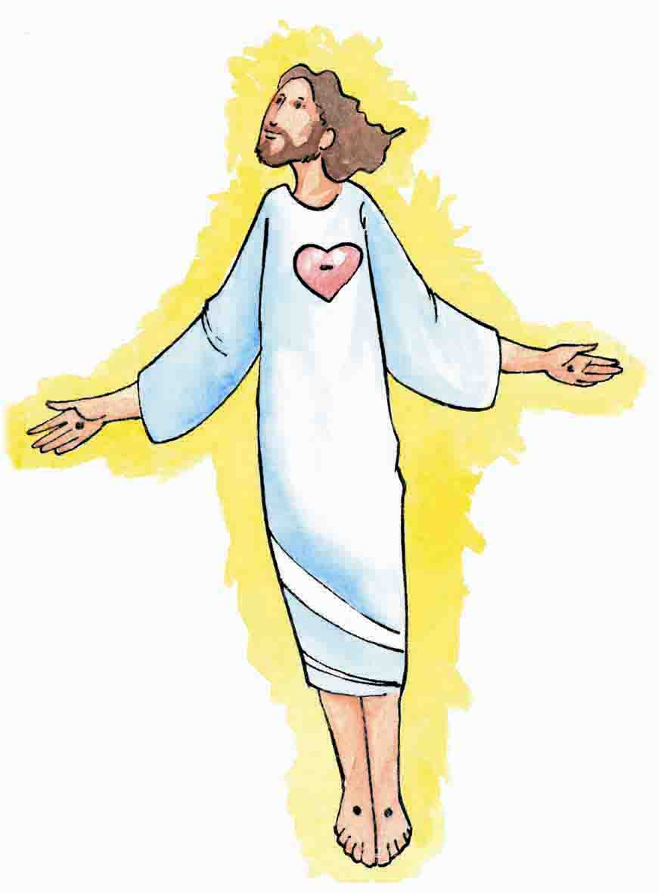
El corazón: Jesús ama y pide amor: se deja abrazar de María cuando le reconoce como su Señor, muestra amor a la comunidad, a Pedro le pregunta si lo ama.
Mano derecha: confirma en la fe a pedro para que confirme a sus hermanos.
Mano izquierda: Jesús consuela a María. Les hace arder el corazón a los de emaús. Saluda a la comunidad con un saludo de paz.
Pie derecho: Jesús busca a María Magdalena, a los discípulos de Emaús y a la comunidad.
Pie izquierdo: Jesús envía a los que lo han reconocido a dar testimonio, predicar y bautizar, pide que apacienten a su pueblo.

Slide 25
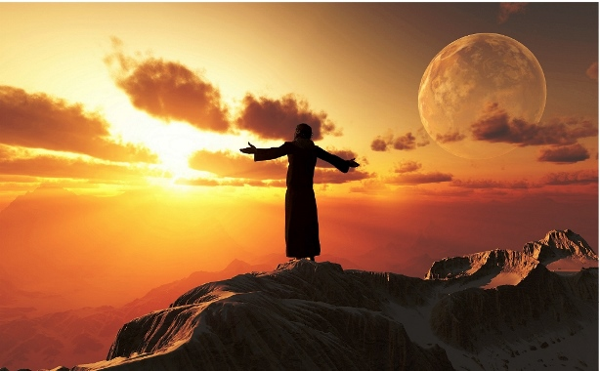
Tema 5
Jesús y el Reino de Dios

Slide 26
Mc 1, 14 -15
El mensaje central de Jesús fue el Reino de Dios.
Dios es Padre y su reino es familia donde se vive el amor y la solidaridad.
El anuncio de este Dios y de su Reino resultó una Buena Noticia.
Veamos:
El Tiempo se ha cumplido:
El tiempo de Dios (Kairós)
Envía a 12 y luego a 72 discípulos.
El Reino de Dios está cerca
Las señales son: los ciegos ven, los cojos andan…..
Cambien sus caminos
Metanoia = Cambiar la manera de pensar, sentir y vivir.
La justicia de los fariseos no mostraba el Reino.
El ser humano estaba en función de la Ley.
Crean en la Buena Nueva
La entrada es la fe en Jesús.
El pueblo marginado se siente amado por Dios.

Slide 27
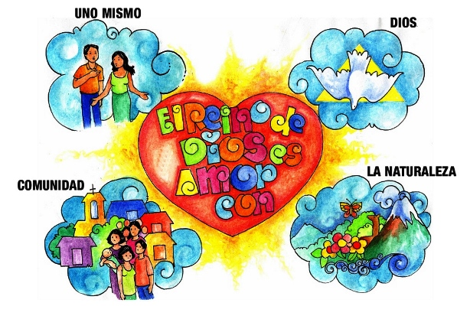

Slide 28
Tema 6
El Proyecto de Jesús

Slide 29
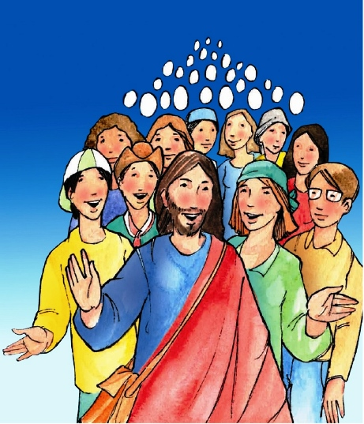
1. Comunidad modelo
Leer y analizar:
Mc 1,16-20.
Comentario:
Jesús sabe que su misión es dar a conocer el Reino, pero no quiere hacer solo.
Invita a otros a seguirlo y a formar un grupo para vivir en comunidad.

Slide 30
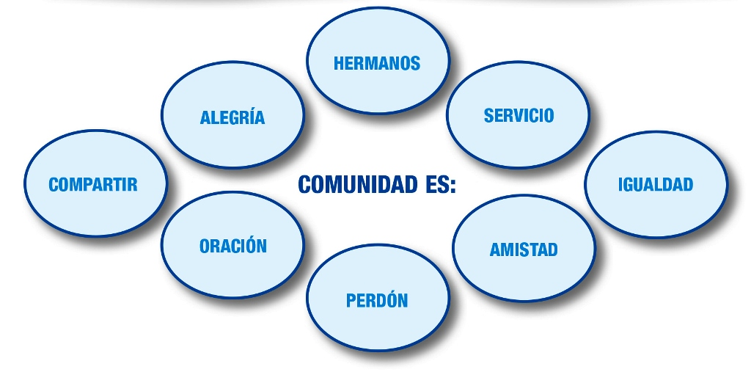
Dialoguemos
¿Qué actitudes pide Jesús para formar una comunidad?
¿En mi comunidad cristiana qué elementos de la comunidad de Jesús están presentes y cuáles ausentes?

Slide 31
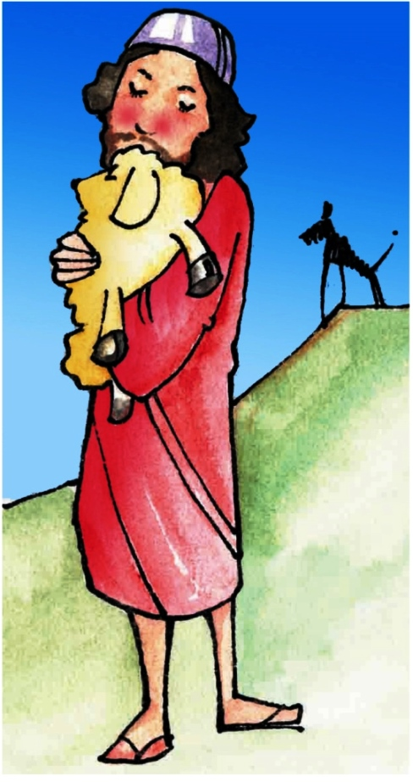
2. Pedagogía
Liberadora de Jesús
Leer y analizar: Mc 1,21-22.
Comentario:
Jesús con su pedagogía liberadora, enseña al pueblo a distinguir entre lo que viene de Dios y lo que viene solo de los hombres.
Gracias a esto la gente crece en capacidad crítica y de discernimiento, por lo tanto puede comprender y aceptar el proyecto del reino.

Slide 32
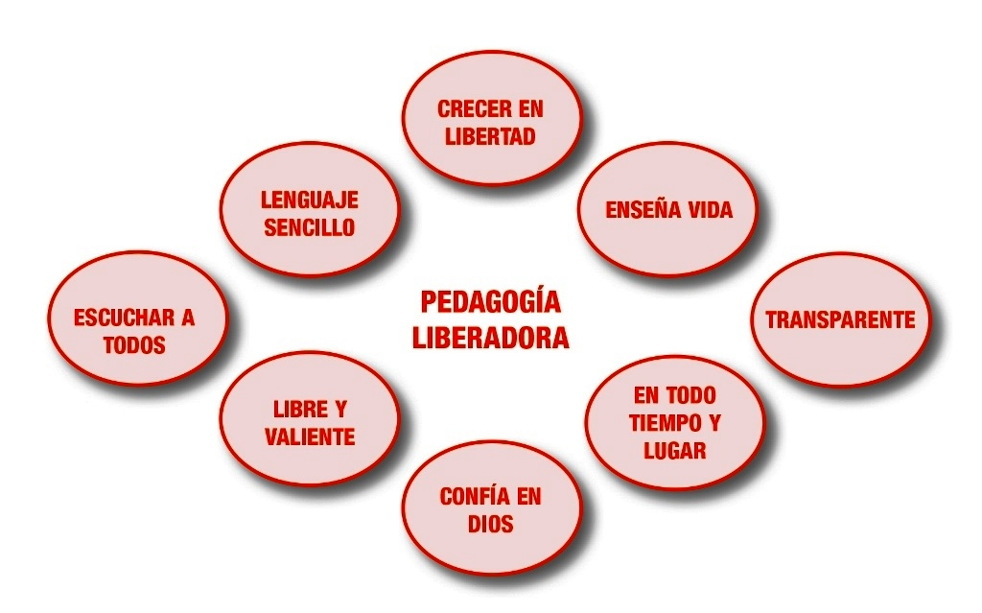
Dialoguemos
¿Qué actitudes muestra Jesús en su pedagogía?
¿En mi comunidad cristiana qué recursos pedagógicos de Jesús usamos?

Slide 33
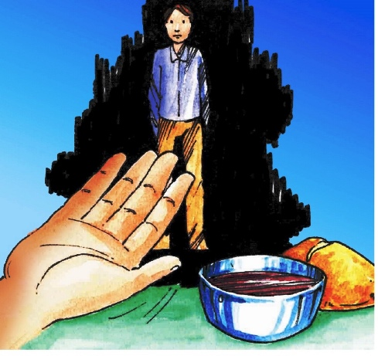
3. Jesús nos da la vida
Leer y analizar: Mc 1,23-28.
Comentario:
Jesús combate los males que impiden la vida y nos da la posibilidad de vivir dignamente a través de sus enseñanzas y de sus palabras.
Él es para nosotros pan, bebida, consuelo y sanación.

Slide 34
Dialoguemos
¿Cuál es la actitud de Jesús ante los males que arruinan la vida?
¿De todos estos combates, en cuál esta empeñada mi comunidad?

Slide 35
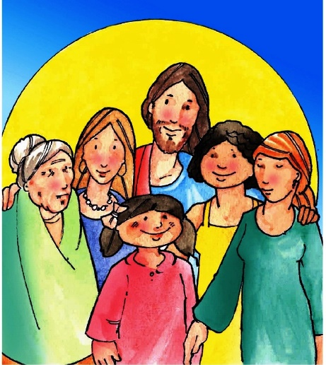
Jesús dignifica
a la mujer
Leer y analizar: Mc 1,29-34
Comentario:
En esta lectura la casa es un símbolo que representa la iglesia doméstica que está naciendo.
Jesús quiere que en su iglesia, la mujer sea valorizada y pueda ejercer la diaconía (servicio) en la comunidad.

Slide 36
Dialoguemos
¿Qué actitud tiene Jesús ante las mujeres ?
¿En mi comunidad qué actitudes machistas encuentro?
¿Qué actitudes de Jesús hemos asumido los varones?

Slide 37
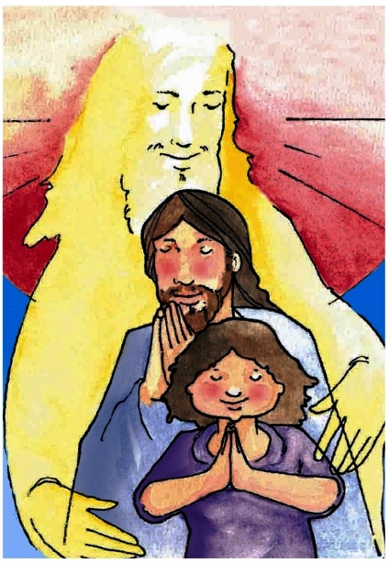
5. Jesús revela el rostro cariñoso de Dios
Leer y analizar:
Mc 1,35
Comentario:
Los discípulos de Jesús necesitamos mantenernos unidos a Cristo por medio de la oración, de tal manera que cuando nos miren vean en nosotros a Cristo.
Nuestra vida debe revelar el rostro misericordioso de Dios, así como lo hizo Jesús.

Slide 38
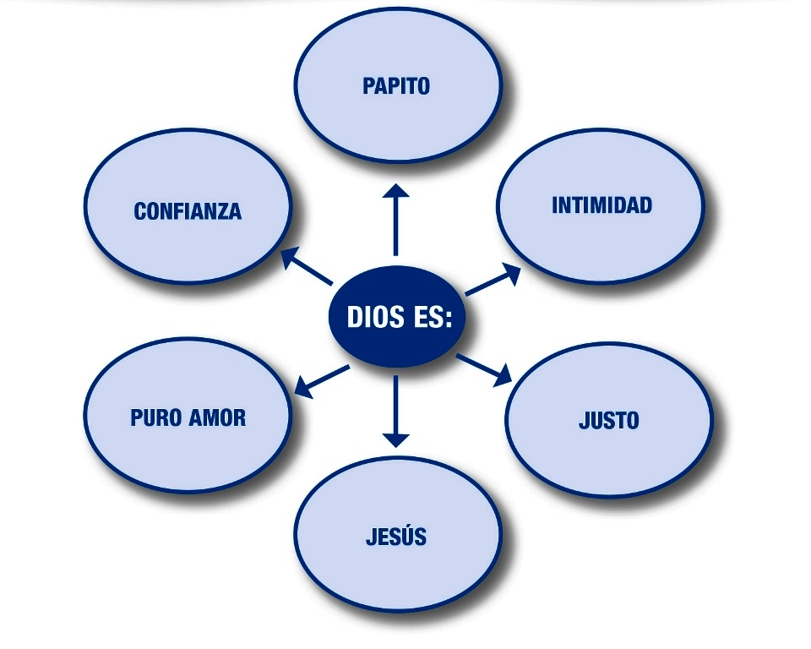
Dialoguemos
¿Cuáles son las imágenes de Dios que Jesús nos revela en su palabra y acción?
¿En mi comunidad, qué imagen de Dios es la que más experimentamos?

Slide 39
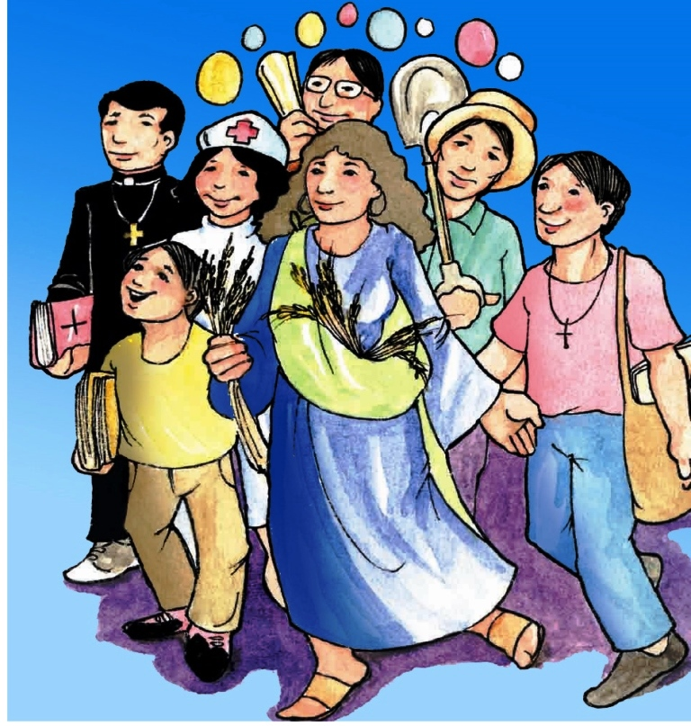
6. Jesús supera las divisiones injustas
Leer y analizar: Mc 1,36-39
Comentario:
Jesús quiere que su iglesia sea misionera, que siempre este dispuesta a compartir la Buena Nueva del Reino.
Una comunidad que se encierra en sí misma no es la iglesia de Jesús.

Slide 40
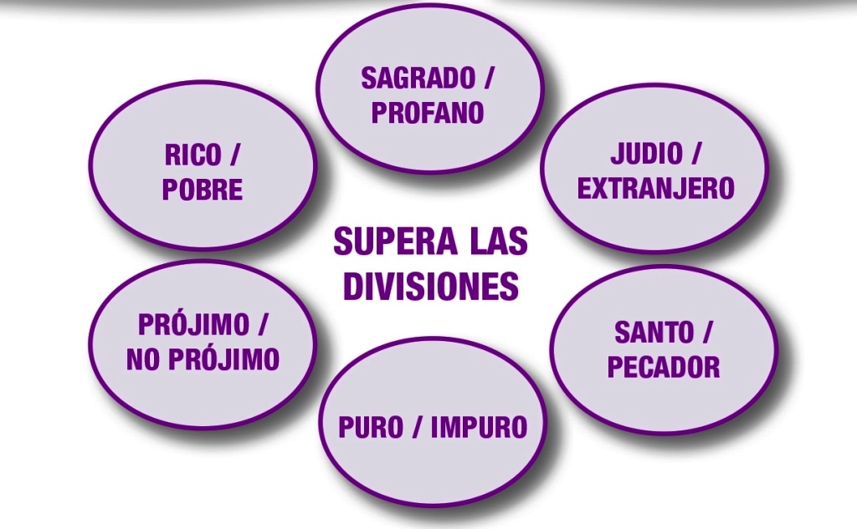
Dialoguemos
¿Cuál es la actitud de Jesús ante la división de la sociedad?
¿En mi comunidad cristiana qué división injusta tratamos de superar?

Slide 41
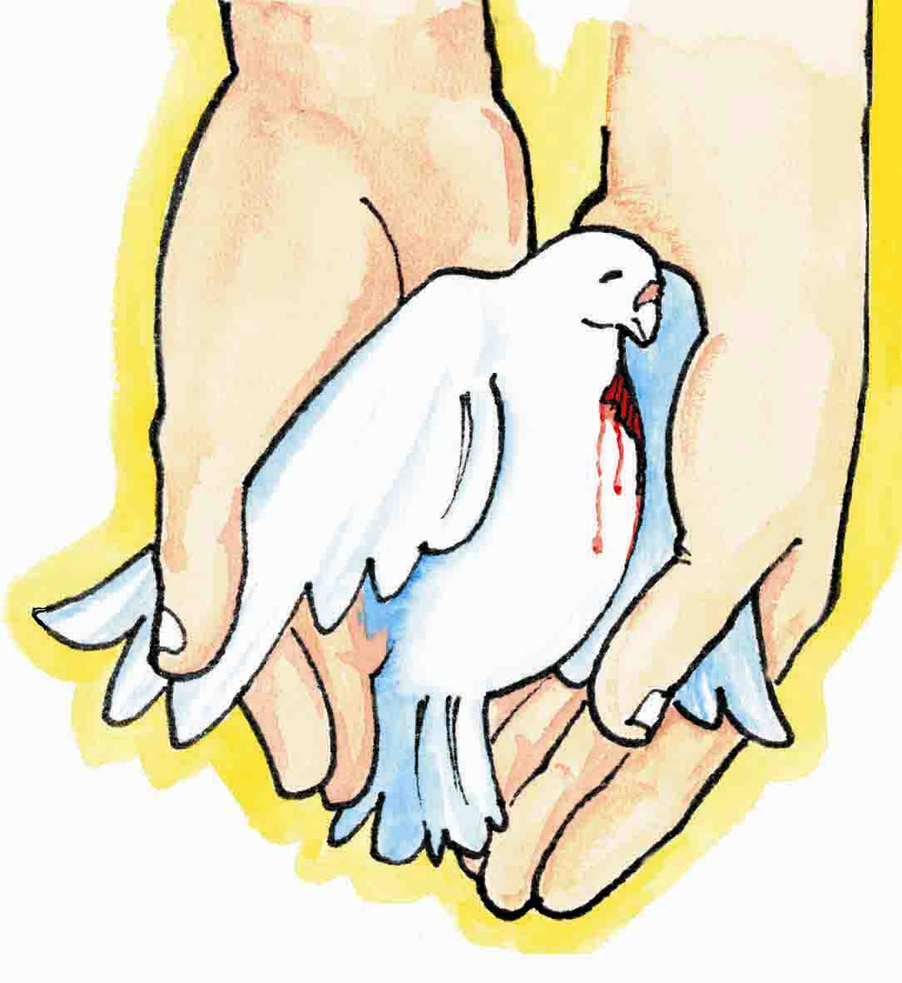
7. Jesús convive y acoge
Leer y analizar: Mc 1,40-45
Comentario:
Jesús acoge a todos los débiles y convive con los que la sociedad ha marginado, y en ellos encuentra la presencia de Dios.

Slide 42
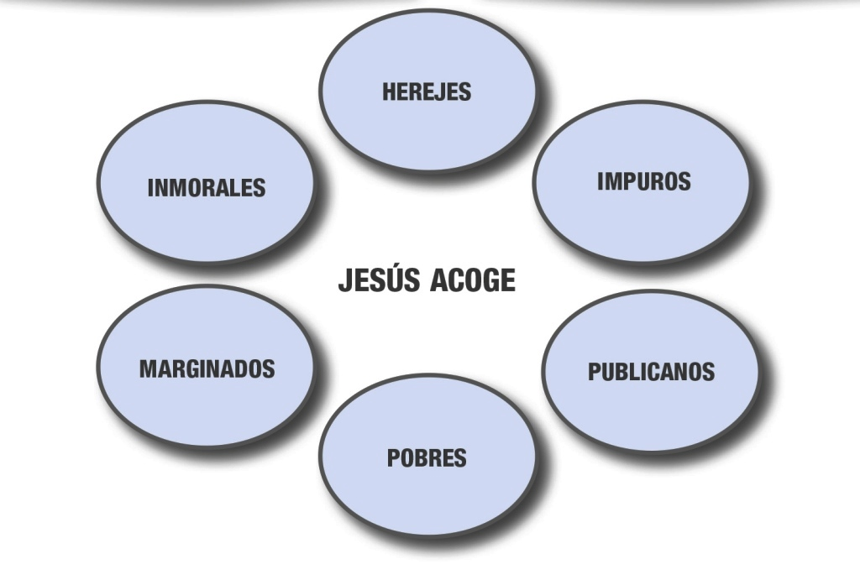
Dialoguemos
¿Qué actitud muestra Jesús ante los marginados?
¿En mi comunidad cristiana a quiénes se da acogida? ¿A quienes se rechaza?

Slide 43
8. Jesús desenmascara la falsedad
de los poderosos
Leer y analizar: Mc 2,1-12
Comentario:
Jesús es el profeta que no tolera la falsedad y la mentira de los poderosos que creen poder comprar a Dios con su dinero.

Slide 44
Dialoguemos
¿Cuál es la actitud de Jesús ante los poderosos?
¿Cómo está comprometida mi comunidad con esta práctica de Jesús?

Slide 45
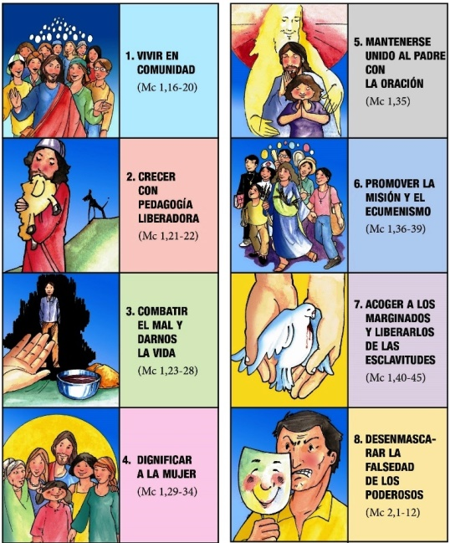
S
Í
N
T
E
S
I
S

Slide 46
¡Hasta la próxima!
El Señor nos bendiga

